Slide 1
Corso di Chimica dell’ Ambiente
Laurea Magistrale in
Biologia per la Sostenibilità
Prof.ssa Elena Chianese
Dip. di Scienze e Tecnologie
Università Parthenope
Tel. 0815476631
elena.chianese@uniparthenope.it
Argomenti della presentazione: proprietà della troposfera, chimica dell’ozono troposferico, dipendenza da ossidi di azoto e COV.
Corso di Chimica dell’ Ambiente
1

Slide 2
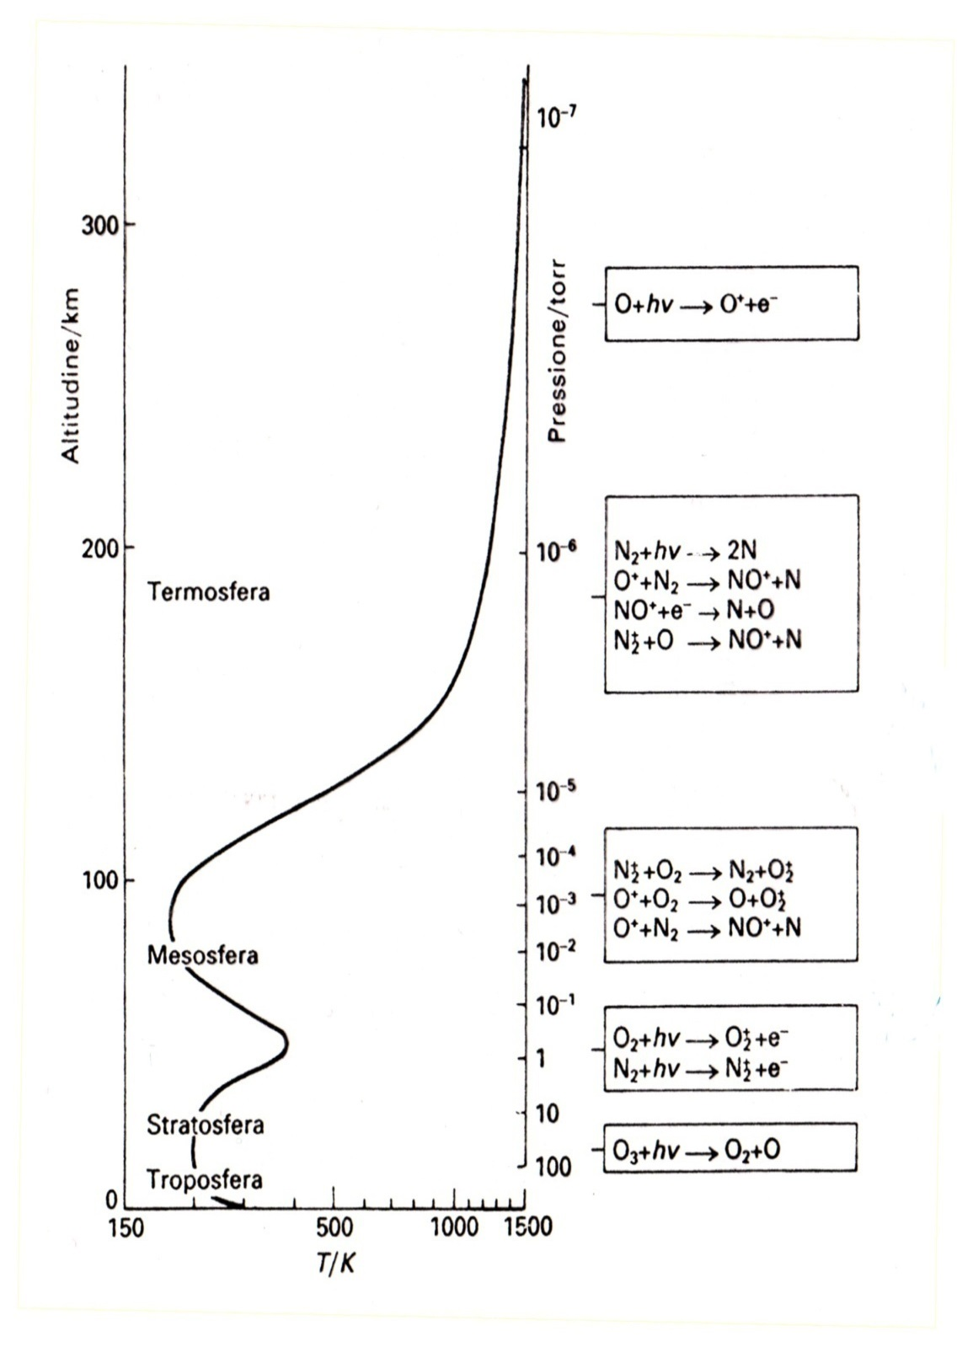
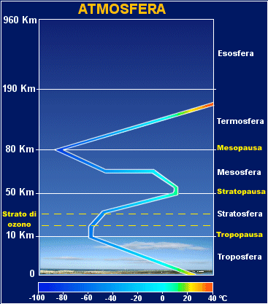
Quando si studiano problemi relativi all’aria è necessario specificare a quale parte dell’atmosfera si fa riferimento: l’aria infatti è divisa in gusci aventi proprietà molto differenti :
Abbiamo già visto che questi gusci non sono fisicamente separati, ma tra essi c’è uno scambio di materia.
Tali scambi, ed in generale gli spostamenti di sostanze, avvengono su scale temporali e spaziali diverse:
mesoscala (2-2000 km),
scala sinottica (∼2000 km) e
scala planetaria (∼20000 km).
A scale più piccole del km, microscala, troviamo i fenomeni turbolenti tipici dello strato limite planetario
Corso di Chimica dell’ Ambiente
2

Slide 3
1 atm= 1013 mb
= 760 mmHg
= 1013 hPa
Corso di Chimica dell’ Ambiente
3

Slide 4
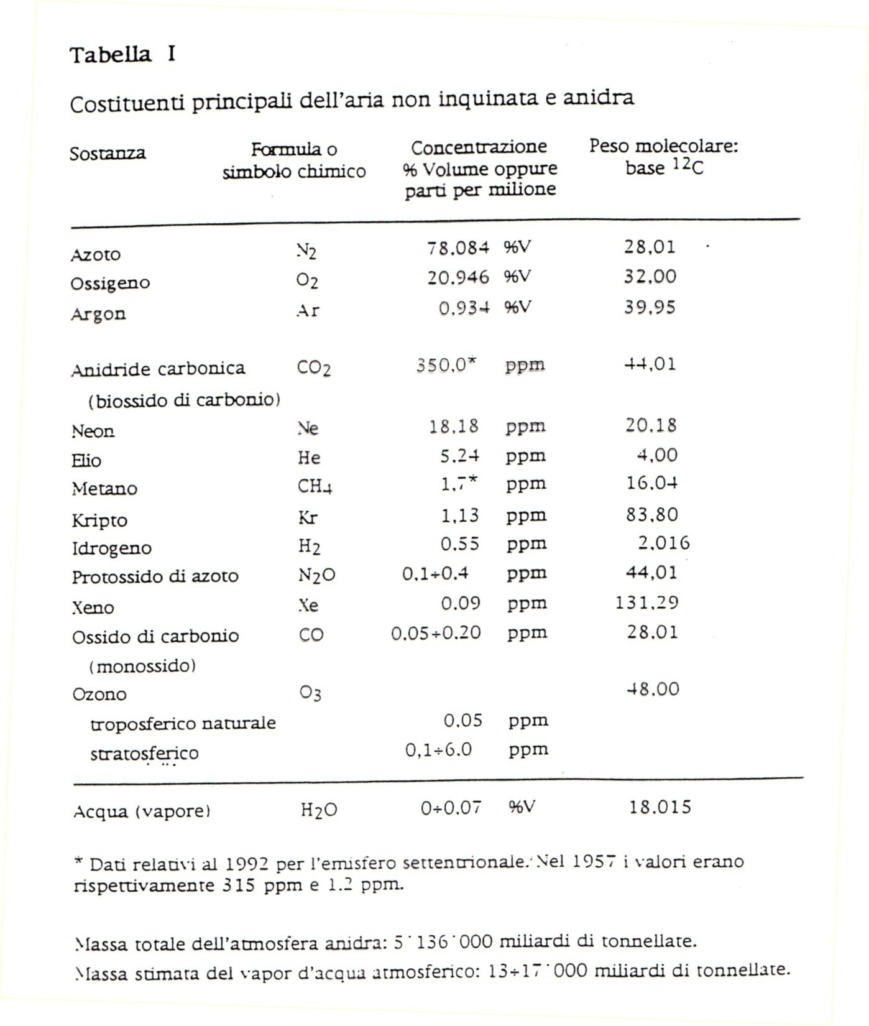
L’aria è una miscela complessa di sostanze solide, liquide e gassose.
Pertanto è difficile parlare di “aria” pulita.
È possibile solo fornire una stima delle concentrazioni medie dei principali componenti.
In quanti modi possiamo esprimere la concentrazione:
ppm
ppb
ppv
mol/cm³
Corso di Chimica dell’ Ambiente
4

Slide 5
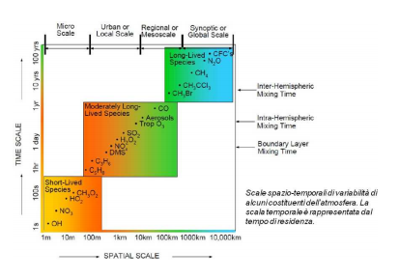
Il tempo di residenza di un gas può essere considerato come il suo tempo caratteristico. Se la specie chimica considerata ha un tempo di residenza breve in atmosfera, allora le sue variazioni di concentrazione avverranno principalmente su scale spaziali piccole e quindi interesseranno fenomeni atmosferici tipici della microscala o scala locale. Queste specie saranno presenti in alte concentrazioni solo in prossimità delle sorgenti. Al contrario, se una specie chimica ha un tempo di residenza lungo, allora le sue variazioni di concentrazione avverranno su scale spaziali grandi, interessando la mesoscala, la scala sinottica o addirittura la scala planetaria. Queste specie saranno caratterizzate da concentrazioni più uniformi.
Il Tempo di residenza può essere definito come il tempo che una molecola passa in atmosfera prima di essere consumato, per reazioni chimiche o fenomeni fisici. Variano fortemente da sostanza a sostanza:
Sostanza | Res. in atm
CO₂ | 50-200 anni
CH₄ | 15 anni
H₂O | Pochi gg
N₂O | 115 anni
CFC | 50-100 anni
SF₆ | 3200 anni
C₂F₆ | 10000 anni
Corso di Chimica dell’ Ambiente
5

Slide 6
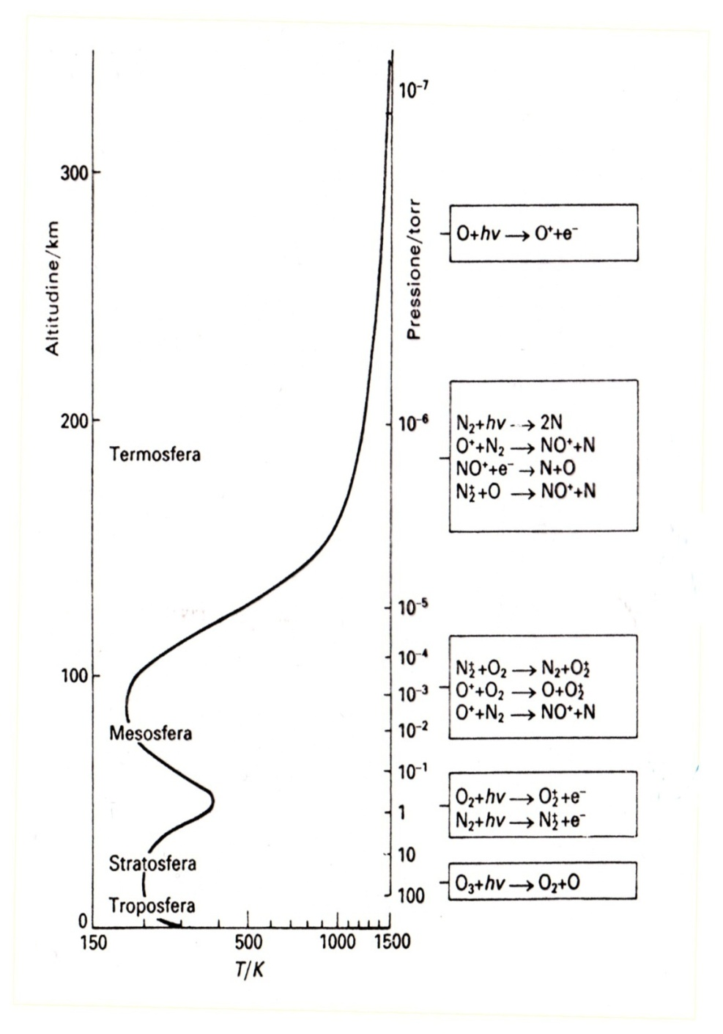
Abbiamo già visto come a quote diverse, l’atmosfera presenta proprietà diverse.
Corso di Chimica dell’ Ambiente
6

Slide 7
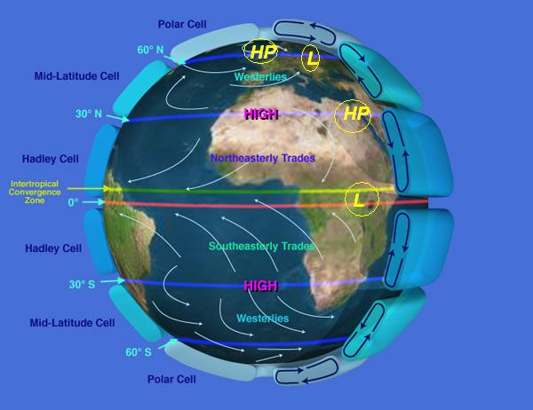
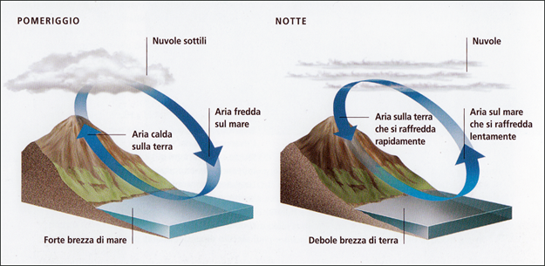
L’esistenza di questo gradiente di temperatura negativo, garantisce un continuo rimescolamento verticale delle masse d’aria, dovuto alla spinta convettiva: masse di aria calda (meso densa e quindi più “leggera”) al di sotto di masse d’aria più fredda (più densa e quindi più “pesante”).
Questo semplice principio è alla base dei moti delle masse d’aria su scala locale (brezze di mare, brezze di valle) e globale (trasporto a diverse latitudini).
I moti delle masse d’aria fanno si che l’inquinamento non si sempre un fenomeno locale. Spesso inquinanti resistenti possono essere trasportati a grande distanze rispetto ai puti di produzione (sostanze organiche persistenti, polveri provenienti dal deserto del Sahara) oppure, se reattivi, possono trasformarsi nei loro derivati in aree in cui non sono stati prodotti (emissione e trasformazione in momenti e luoghi diversi).
Corso di Chimica dell’ Ambiente
7

Slide 8
sostanza | Formula chimica o simbolo | concentrazione
Azoto | N₂ | 78.08 %V
Ossigeno | O₂ | 20.9%V
Argon | Ar | 0.934%V
Anidride carbonica | CO₂ | 350 ppm
Neon | Ne | 18.18 ppm
Elio | He | 5.24 ppm
Metano | CH₄ | 1.7 ppm
Kripto | Kr | 1.13 ppm
Idrogeno | H₂ | 0.55 ppm
Protossido di azoto | N₂O | 0.1-0.4 ppm
Xeno | Xe | 0.09 ppm
Ossido di carbonio | CO | 0.05-0.20 ppm
Ozono | O₃ | 0.05 ppm (in troposfera) 0.1-0.6 ppm (in stratosfera)
L’aria è una miscela complessa di sostanze solide, liquide e gassose.
Pertanto è difficile parlare di “aria” pulita.
È possibile solo fornire una stima delle concentrazioni medie dei principali componenti.
Corso di Chimica dell’ Ambiente
8

Slide 9
Sostanza o gruppo | Concentrazione in ppb
Ossidi di azoto (NO_{x}) | 0-500
Ammoniaca (NH₃) | 0-20
Anidride solforosa (SO₂) | 0.02-0.2 (naturale) 0-500 (amb. urbani)
Idrogeno solforato (H₂S) | 0-0.04
Cloruro di metile (CH₃Cl) (flora marina) | 0.7
Composti clorurati volatili (CCl₄, CH₃CCl₃, etc) | 0-0.6
Clorofluorocarburi (CFCl₃, CF₂Cl₂) | 0.22-0.40
Formaldeide (H₂CO) | 1-100
La composizione dell’aria varia molto a seconda dell’ambiente considerato.
In ragione di ciò è possibile ritrovare in atmosfera anche tracce di altre sostanze, dette pertanto costituenti minori.
Delle sostanze elencate, alcune vengono emesse direttamente dalle attività antropiche (inquinanti primari) altre sostanze vengono invece prodotte in atmosfera a seguito di reazioni chimiche a partire da specifici precursori prodotti dall’uomo (inquinanti secondari); in entrambi i casi si parla di emissioni antropiche. In alcuni casi le emissioni da attività vegetali concorrono a creare uno scenario da inquinamento (emissioni biogeniche).
Corso di Chimica dell’ Ambiente
9

Slide 10
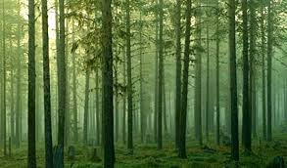
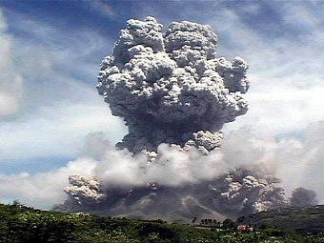
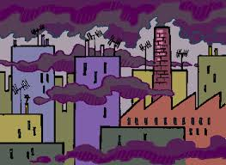
In molti casi la stessa sostanza può avere sia origine antropica che biogenica:
Inquinanti emessi da biogeniche:
SO₂: vulcani, decomposizioni organiche, incendi di foreste
NOx: vulcani oceani, fulmini, decomposizioni organiche.
O₃: proveniente dalla stratosfera.
Particolato: vulcani, tempeste di sabbia, pollini, spore.
VOC: attività vegetali
NH_{3,} H₂S, HCl, CH₄, decomposizione organica anaerobia
Inquinanti emessi da fonti antropiche:
SO₂: combustioni di combustibili fossili
NOx: combustioni con aria usata come comburente.
O₃: reazioni secondarie a carico di specifici precursori.
Particolato: processi di combustione e reazioni chimiche
VOC: combustione ed uso di sostanze organiche
Corso di Chimica dell’ Ambiente
10

Slide 11
Alcuni esempi di sostanze inquinanti, caratterizzanti le aree urbane.
 | È un gas incolore e inodore, formato dalla combustione incompleta degli idrocarburi presenti in carburanti e combustibili.
Monossido di carbonio CO | La principale sorgente è rappresentata dai gas di scarico dei veicoli. Altre sorgenti sono il riscaldamento civile ed alcune produzioni industriali.
 | La sua tossicità è dovuta al fatto che, legandosi all’emoglobina al posto dell’ossigeno, impedisce una buona ossigenazione del sangue, con conseguenze dannose sul sistema nervoso e cardiovascolare.
 | È un gas di colore rosso bruno, di odore pungente e altamente tossico.
Biossido di azoto NO₂ | Si forma in massima parte in atmosfera per ossidazione del monossido di azoto (NO) generato dai processi di combustione. Le emissioni antropiche comprendono anche processi produttivi particolari (produzione di acido nitrico, fertilizzanti azotati, etc.).
 | È un gas irritante per l’apparato respiratorio e per gli occhi, può causare edemi polmonari fino al decesso. Contribuisce alla formazione dello smog fotochimico come precursore dell’ozono troposferico e contribuisce, trasformandosi in acido nitrico, al fenomeno delle piogge acide.
Corso di Chimica dell’ Ambiente
11

Slide 12
Alcuni esempi di sostanze inquinanti, caratterizzanti le aree urbane.
 | È un idrocarburo a basso peso molecolare, perciò molto volatile, più tossico degli omologhi superiori.
Benzene | Il suo uso industriale, o l’uso di materie prime che lo contengono, è fortemente limitato. Pertanto la fonte principale è costituita dai gas di scarico dei veicoli a motore alimentati a benzine, sia a causa della frazione di carburante incombusto sia a causa di reazioni di trasformazione di altri incombusti.
 | La IARC (International Agency for Research on Cancer) nel 1982 ha classificato il benzene in Classe 1 (cancerogeno certo per l’uomo).
 | È un gas incolore, dall’ odore pungente e irritante.
Biossido di zolfo SO₂ | Si forma nel processo di combustione per ossidazione dello zolfo presente nei combustibili. È il principale responsabile delle piogge acide in quanto tende a trasformarsi in anidride solforica e, in presenza di umidità, in acido solforico.
 | È un gas che a basse concentrazioni è irritante per gli occhi e per i livelli superiori dell’apparato respiratorio, mentre ad alte concentrazioni può dar luogo ad irritazioni delle mucose nasali, bronchite e malattie polmonari.
Corso di Chimica dell’ Ambiente
12

Slide 13
Alcuni esempi di sostanze inquinanti, caratterizzanti le aree urbane.
 | Non si possono indicare delle caratteristiche generali, in quanto in questa classe sono comprese molte sostanze, ad esempio: acetone, acetaldeide, alcol etilico e metilico, benzene, toluene, xileni, etc.
Composti organici volatili (COV o VOC) | Sono inquinanti primari ovvero generati direttamente dai processi di natura antropica (combustione, evaporazione, processi produttivi, etc.) in grado di indurre danni alla salute umana, insieme all’ NO2 sono precursori della formazione di ozono, di radicali liberi e sostanze chimiche fortemente ossidanti.
 | Gli effetti dipendono dal tipo di composto, per esempio il benzene è cancerogeno.
 | È un gas inodore ed incolore.
Ozono (O₃) | Non ci sono fonti emissive dirette, esso è un inquinante secondario, derivato cioè dalle reazioni fotochimiche che avvengono in atmosfera.
 | È una sostanza irritante per le vie respiratorie. È un ossidante che può corrodere il materiale organico (carta, pigmenti vegetali), in sinergia con altri inquinanti (SO₂) provoca ingiallimento dei tessuti vegetali.
Corso di Chimica dell’ Ambiente
13

Slide 14
Alcuni esempi di sostanze inquinanti, caratterizzanti le aree urbane.
 | È un materiale solido, le cui caratteristiche e le cui proprietà dipendono fortemente dalla dimensione delle particelle, viene infatti suddiviso in frazioni in base al diametro aerodinamico.
Particolato atmosferico | La frazione più grossolana è prodotta da processi naturali (erosioni dei suoli, sollevamento di sabbie e polveri, pollini e spore delle piante), le frazioni più sottili provengono invece dalle attività antropiche, in particolare le combustioni.
 | Il materiale particolato ha effetti sia meccanici che chimici: come materiale solido se penetra nelle vie respiratorie è in grado di arrecare danni (abrasione e lacerazione dei tessuti); le sostanze chimiche che trasporta o di cui è composta la sua matrice possono essere esse stesse nocive. Quando si depositano sulle superfici (facciate di palazzi, statue) determinano deterioramento (per sporcamento o per reazioni chimiche).
Alle sostanze elencate vanno poi aggiunte quelle prodotte da processi produttivi o fenomeni particolari (presenza di industrie chimiche, impianti di lavorazione di materie prime, discariche autorizzate e non, etc.) e quelle responsabili di effetti «globali» (gas serra, composti alogenati).
Corso di Chimica dell’ Ambiente
14

Slide 15
Le condizioni di inquinamento nelle aree urbane sono così classificate::
Smog classico:
-Bassa insolazione
-Bassa temperatura
-Aria stagnante
-Combustioni industriali e domestiche
-Riducente
-SO₂, particolato, nerofumo, idrocarburi incombusti
-Invernale /alba e sera
-Asma e irritazione delle vie respiratorie
Smog fotochimico:
-Alta insolazione (UV)
-Alta temperatura (>18°C)
-Aria stagnante
-Traffico automobilistico
-Ossidante
-NO_{x}, O₃, CO,aldeidi, chetoni, idrocarburi incombusti, Pb, aromatici
-Estivo/ mezzodì
-Irritazione oculare, disturbi circolatori
Osservato per la prima volta nel 1940 a Los Angeles
Corso di Chimica dell’ Ambiente
15

Slide 16
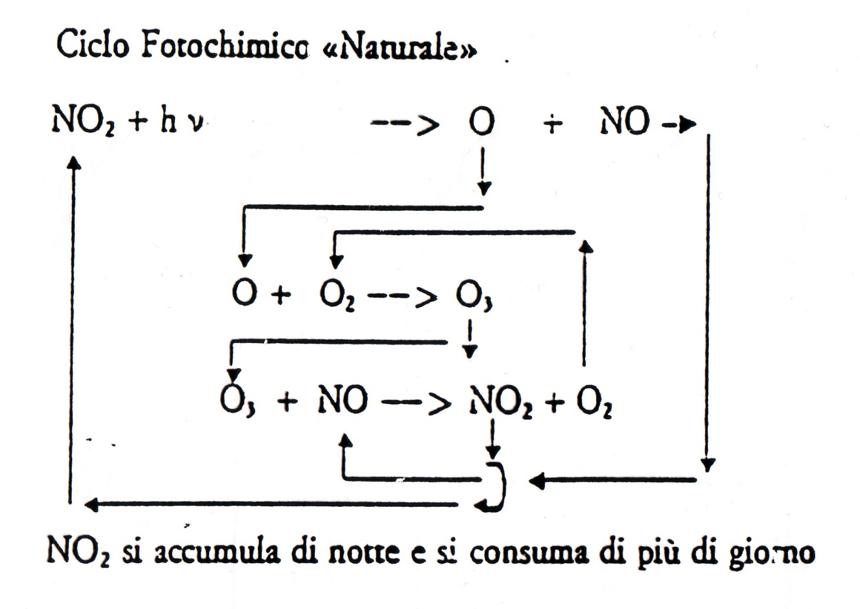
Reazione fotochimica di costante j2
<420 nm
(M+)
(+M)
Reazione chimica di costante k1
Reazione chimica di costante k3
Combinando tra loro le reazioni risulta:
[O3]=j2 [NO2]/k3[NO]
Le prime due reazioni del ciclo rappresentano la fase di produzione di O₃ e possono essere scritte sinteticamente come:
Corso di Chimica dell’ Ambiente
16

Slide 17
Lo smog fotochimico
Il potere ossidativo dell’atmosfera. Considerazioni generali
L’atmosfera rappresenta un grande reattore chimico ossidante. Il potere ossidativo è dato dalla presenza di O₂ e O₃. Questi due composti tendono a ridursi, ossidando le altre specie chimiche.
Al contrario di quello che avviene in un reattore chimico, la temperatura è relativamente bassa (≈ 273 K), per cui le reazioni di ossidazione avvengono in un tempo relativamente lungo. L’ossigeno e l’ozono si riducono solo per mezzo di specie radicaliche molto reattive (ad es. O(¹D), HO₂ e OH).
Le specie tendenti a ossidarsi sono il CO, alcuni idrocarburi (principalmente metano), SO₂ e l’NO. Nelle aree urbane le attività antropiche introducono una miriade di altri composti solo parzialmente ossidati (i COV, Composti Organici Volatili).
Vedremo che l’immissione di composti parzialmente ossidati comporta la diminuzione del rapporto OH/HO₂, secondo lo schema generale:
idrocarburo generico
NB l’ossidazione non avviene mai direttamente ad opera dell’O₂.
Corso di Chimica dell’ Ambiente
17

Slide 18
Lo smog fotochimico
Il potere ossidativo dell’atmosfera. Considerazioni generali
Per lungo tempo la troposfera è stata immaginata come un mezzo poco reattivo
“The chemistry of the troposphere is mainly that of a large number of atmospheric constituents and of their reactions with molecular oxygen … methane and CO are chemically quite inert in the troposphere” [Cadle and Allen, Atmospheric Photochemistry, Science, 1970]
Nei primi anni ’70 i tempi di residenza per il CO sono stati stimati essere non maggiori di 0.1 anni [Weinstock, Science, 166, pp. 224-225, 1969]
PRIMA PIETRA MILIARE:
Concentrazione troposferica di OH ~1x10⁶ molecole/cm³ stimate da O(¹D) + H₂O, danno una stima di ~0.1 anni per CO e ~2 anni per CH₄ [Levy, Science, 173, pp. 141-143, 1971, e JGR, 78, pp. 5325-5332, 1973]
SECONDA PIETRA MILIARE:
Negli anni ’90 la misura diretta di OH ha confermato che la concen-trazione naturale di OH varia fra 2 x 10⁵ e 3 x 10⁶ molecole/cm³!! Se teniamo conto del fatto che il numero totale di particelle in aria è 2.5 x 10¹⁹ ci rendiamo conto che la specie •OH non è affatto abbondante!!
Corso di Chimica dell’ Ambiente
18

Slide 19
Lo smog fotochimico
La capacità ossidativa dell’atmosfera è essenzialmente legata alla presenza del radicale idrossido, capace di degradare tutte le sostanze non completamente ossidate, come ad esempio i composti organici.
In generale:
Il radicale OH non reagisce con i componenti maggioritarie dell’atmosfera, N₂ ed O₂, per cui può attaccare le altre specie presenti.
L’atomo di carbonio tende a ossidarsi
Lo stato finale stabile del carbonio è quello completamente ossidato (CO₂)
L’ossigeno tende ad ridursi
OH viene convertito in HO₂ durante la reazione di ossidazione
Corso di Chimica dell’ Ambiente
19

Slide 20
Lo smog fotochimico
La formazione del radicale idrossido
Da dove proviene il radicale idrossido necessario per ossidare i composti organici?
Il radicale idrossido si forma per reazione dell’acqua con l’ossigeno atomico
NB. Come vedremo l’ ossigeno atomico ha anche altre importanti fonti.
L’ozono necessario per alimentare questa reazione (in parte) proviene dalla stratosfera
Corso di Chimica dell’ Ambiente
20

Slide 21
Lo smog fotochimico
Il potere ossidativo dell’atmosfera. Considerazioni generali
L’atomo di carbonio tende a ossidarsi
Lo stato finale stabile del carbonio è quello completamente ossidato (CO₂)
L’ossigeno tende ad ridursi
OH viene convertito in HO₂ durante la reazione di ossidazione
L’OH si rigenera dall’HO₂ ossidando il monossido di azoto:
Quest’ ultima reazione è quella che, oltre a rigenerare l’OH, avvia la formazione dell’ozono troposferico, essendo seguita, nelle opportune condizioni (quelle che cioè possono generare lo smog fotochimico), dalla reazione fotochimica, per la quale bastano gli UVA:
Corso di Chimica dell’ Ambiente
21

Slide 22
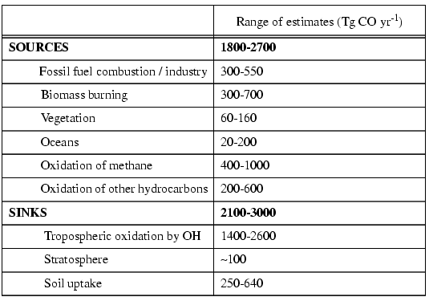
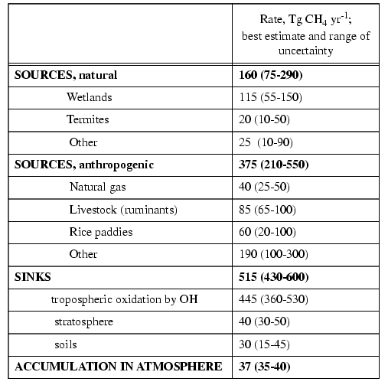
Lo smog fotochimico
In un’atmosfera non inquinata, i composti organici più abbondanti sono CO e CH₄.
Flussi globali annuali di CO
Flussi globali annuali di CH₄
Corso di Chimica dell’ Ambiente
22

Slide 23
Lo smog fotochimico
Proviamo a quantificare l’effetto dell’ossidazione di molecole semplici, CO e CH₄, nella produzione dell’O₃ e nella produzione di altre molecole caratterizzanti una condizione di smog fotochimico.
L’ossidazione del CO
Il radicale idroperossido rigenera il radicale idrossido ossidando l’NO
A sua volta l’NO si rigenera dall’NO₂ per fotolisi
Al netto l’ossidazione di CO produce una sola molecola di O₃.
Corso di Chimica dell’ Ambiente
23

Slide 24
Lo smog fotochimico
L’ossidazione del CH₄
L’ossidazione del metano segue un meccanismo leggermente più complicato. Si inizia sempre con l’attacco del radicale ossidrile, seguita dalla formazione di un perossiradicale
Il metilperossiradicale è un analogo dell’HO₂.
A questo punto il perossiradicale può reagire in modi diversi. Una delle modalità è la reazione con l’ossido di azoto
Corso di Chimica dell’ Ambiente
24

Slide 25
Lo smog fotochimico
L’ossidazione del CH₄
Il metossiradicale reagisce con l’ossigeno formando formaldeide
La formaldeide può essere ossidata dall’OH, o essere scissa per fotolisi
Infine l’ossiradicale reagisce con ossigeno, formando CO
Corso di Chimica dell’ Ambiente
25

Slide 26
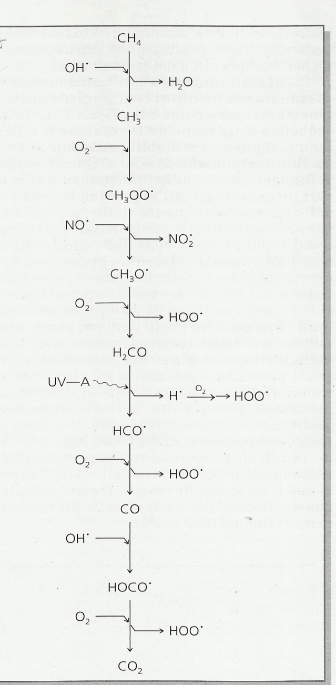
Lo smog fotochimico
Schema delle reazioni viste per l’ossidazione del metano.
In alcune condizioni il radicale prodotto dalla sottrazione di un idrogeno all’aldeide reagisce con ossigeno dando la specie HCOOO∙; in presenza di alte concentrazioni di NO₂ ∙ si assiste ad una reazione radicale-radicale che porta alla formazione di perossinitrati, uno dei quali, PAN (perossiacetilnitrato) è particolarmente aggressivo ed irritante per le vie respiratorie.
CH₃C=O
OONO₂
Corso di Chimica dell’ Ambiente
26

Slide 27
Lo smog fotochimico
L’ossidazione del CH₄
Riassumendo
L’insieme delle reazioni viste prima rappresenta un insieme di cicli interconnessi, in cui il carbonio, dallo stato di minima ossidazione (-4 del metano), passa nello stato +0 (del CH₂O) a +2 (CO) e infine a +4 (CO₂)
L’accettore finale di elettroni è l’ossigeno
Possono formarsi un certo numero di molecole di ozono per rigenerare i radicali NO e OH consumati per l’ossidazione del carbonio. Il numero di molecole di ozono varia in funzione delle condizioni dinamiche dell’atmosfera, in quanto le reazioni viste prima sono solo una parte delle possibili reazioni atmosferiche
La massima produzione di ozono si ha quando si produce la massima quantità di NO₂ in quanto questo rappresenta il precursore diretto dell’ozono.
La formazione di HO₂ è equivalente alla formazione di NO₂ dal punto di vista della produzione di ozono, in quanto il radicale HO₂ va ad ossidare l’NO a NO₂
Corso di Chimica dell’ Ambiente
27

Slide 28
Lo smog fotochimico
L’ossidazione del CH₄. La massima produzione di ozono
Cerchiamo di determinare la massima produzione di ozono ottenibile dall’ossidazione di una molecola di metano. Dobbiamo seguire il percorso di quelle reazioni che producono NO₂ e HO₂.
Corso di Chimica dell’ Ambiente
28

Slide 29
Lo smog fotochimico
L’ossidazione del CH₄. La massima produzione di ozono
L’HO₂ si rigenera ossidando l’NO a NO₂
L’NO₂ si rigenera producendo O₃
Corso di Chimica dell’ Ambiente
29

Slide 30
Lo smog fotochimico
L’ossidazione del CH₄. La massima produzione di ozono
Il CO può ulteriormente ossidarsi fino a raggiungere lo stato stabile (CO₂)
Al netto, l’ossidazione di una molecola di CH₄ produce 5 molecole di O₃, più una serie di molecole organiche intermedie come formaldeide, PAN, acidi carbossilici etc.
Osservazioni
Producendo ozono, l’ossidazione del metano aumenta la capacità ossidativa dell’atmosfera.
Corso di Chimica dell’ Ambiente
30

Slide 31
Lo smog fotochimico
Ozono stratosferico/ozono troposferico
Si è notato che nella stratosfera le coppie OH/HO₂ e NO/NO₂ catalizzano la distruzione di ozono, mentre in troposfera ne catalizzano la formazione. Come mai?
trascurabile
ininfluente
Questa considerazione fa sì che la reazione dell’NO₂ con O sia poco significativa, e il radicale ossidrile attacca altri composti piuttosto che l’ozono.
Corso di Chimica dell’ Ambiente
31

Slide 32
Lo smog fotochimico
BUDGET GLOBALE DI OZONO TROPOSFERICO
GEOS-CHEM budget, Tg O₃ anno⁻¹
Prod. chim. in troposfera | 4920 | Perdite chimiche in troposfera | 4230
Trasporto dalla stratosfera | 475 | Deposizione | 1165
O₂
hν
O₃
STRATOSFERA
8-18 km
TROPOSFERA
hν
NO₂
NO
O₃
hν, H₂O
OH
HO₂
H₂O₂
Deposizione
CO, VOC
Corso di Chimica dell’ Ambiente
32

Slide 33
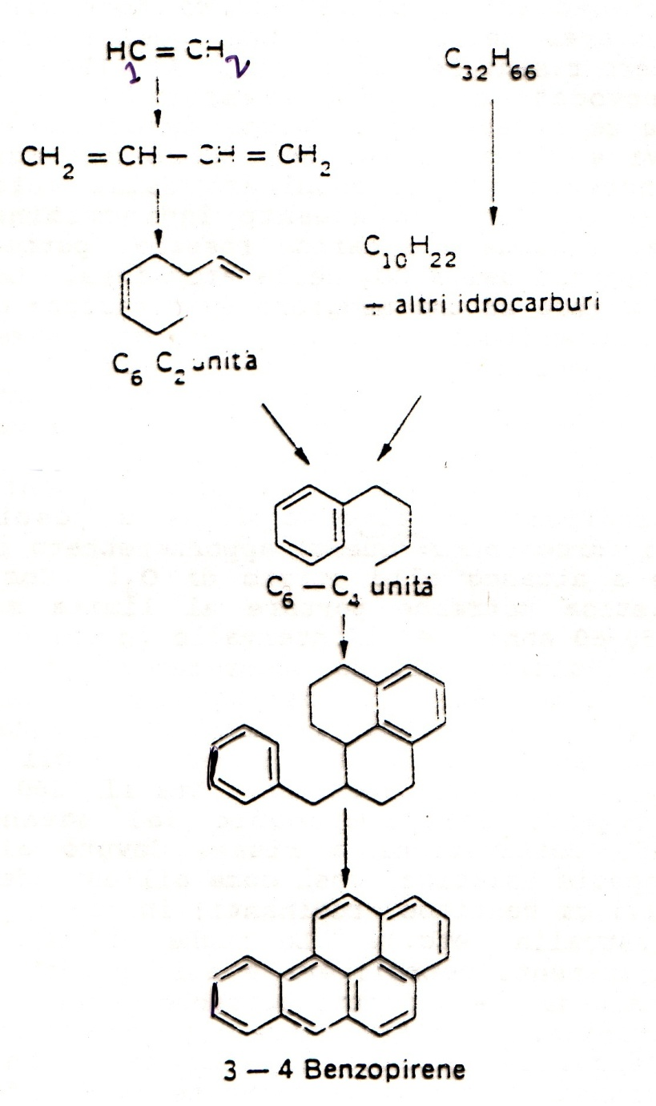
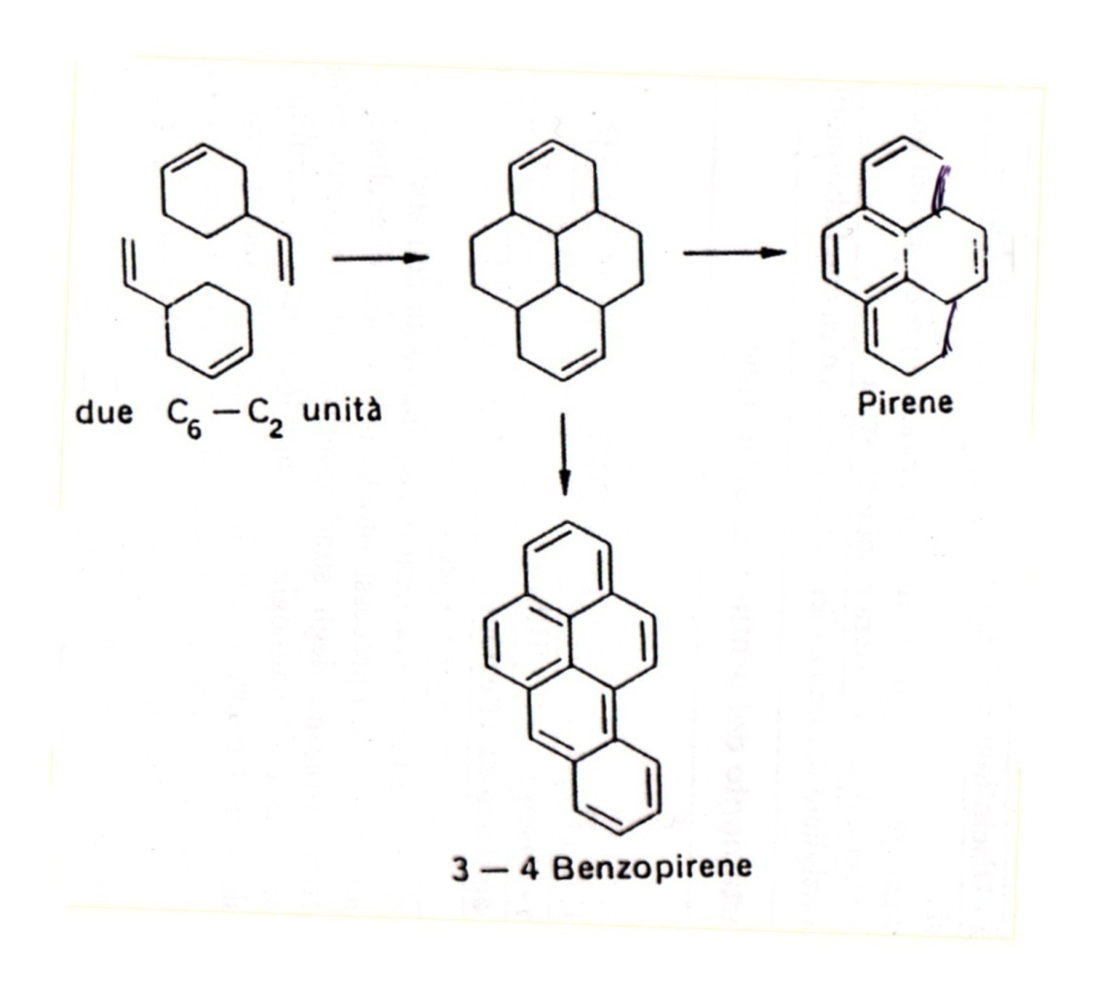
In uno scenario come quello dello smog fotochimico possono prodursi anche altre sostanze aventi struttura più complessa, come il benzopirene di cui sono riportati i due meccanismi di formazione.
Corso di Chimica dell’ Ambiente
33

Slide 34
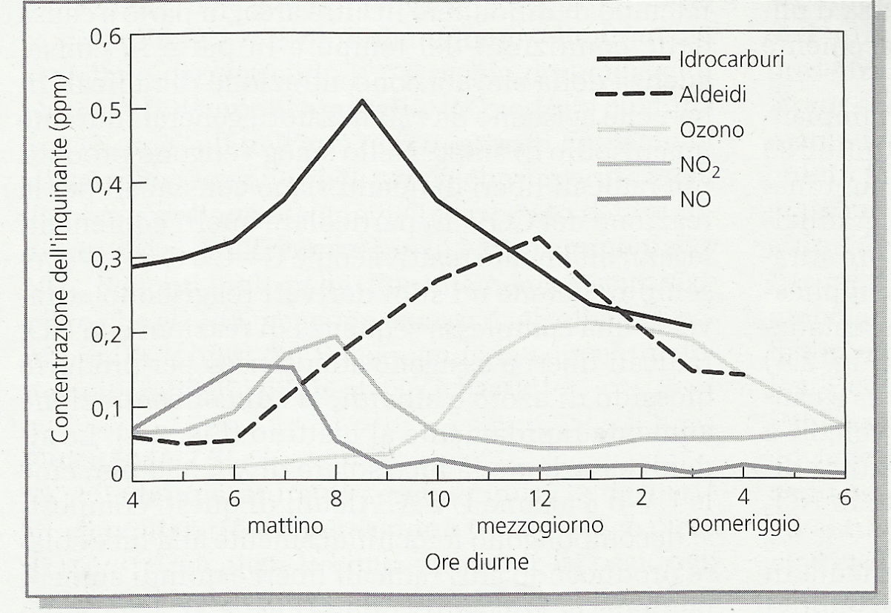
Lo smog fotochimico
Evoluzione giornaliera delle sostanze caratterizzanti lo scenario fotochimico
Ozono
Ciascuna specie ha un suo specifico profilo giornaliero: NO aumenta nelle prime ore del giorno a causa delle emissioni, ma tende poi a diminuire trasformandosi in NO₂. quest’ultimo ha un picco spostato rispetto ad NO, derivando dalla sua ossidazione in atmosfera. Contemporaneamente vengono emessi anche gli idrocarburi che prima si accumulano, poi con l’aumentare della radiazione solare vengono decomposti e quindi diminuiscono. Infine nelle ore di massima insolazione, con l’attività fotochimica aumentata, aumentano le concentrazioni delle specie secondarie quali ozono, aldeidi.
Corso di Chimica dell’ Ambiente
34

Slide 35
Lo smog fotochimico
DISTRIBUZIONE GLOBALE DI OZONO TROPOSFERICO
Climatologia dell’ozono troposferico a 400 hPa nel luglio 1997
Li et al. [2001]
Corso di Chimica dell’ Ambiente
35

Slide 36
Lo smog fotochimico
L’ozono nelle aree urbane. Considerazioni generali
L’ozono si forma nella troposfera per attacco dell’ossigeno radicalico all’ossigeno molecolare. A sua volta la fonte principale dell’ossigeno atomico è la fotolisi del biossido di azoto.
Il biossido di azoto (NO₂) è quindi il diretto precursore dell’ozono: quanto più NO₂ si immette tanto più ozono si forma.
Quest’ultima considerazione non è più vera se la concentrazione di NO₂ è troppo elevata, in quanto l’NO₂, come vedremo tra breve, può anche sottrarre radicali al sistema.
I composti idrocarburici sono precursori dell’ozono nel senso che la loro ossidazione comporta la formazione di OH₂, e quindi di NO₂, che aumenta la produzione di ozono.
Gli ossidi di azoto (NO_{x} = NO e NO₂) e i composti organici volatili vengono immessi direttamente nella troposfera dalle attività antropiche.
Qual è la fonte principale degli ossidi di azoto? E quella degli idrocarburi?
Corso di Chimica dell’ Ambiente
36

Slide 37
Lo smog fotochimico
L’inquinamento delle aree urbane
Riferimenti normativi e banche dati
Legislazione:
D.Lgs. 152/2006
2008/50/CE (vedi D.Lgs. 155/2010)
Misure:
http://www.brace.sinanet.apat.it/
Corso di Chimica dell’ Ambiente
37

Slide 38
Lo smog fotochimico
Le emissioni di NOx (Tg N/anno) in troposfera
LIGHTNING
5.8
STRATOSFERA
0.2
SUOLI
5.1
COMBUSTIBILI
FOSSILI
23.1
COMBUSTIONE
DI BIOMASSA
5.2
BIOFUEL
2.2
AEREI
0.5
Corso di Chimica dell’ Ambiente
38

Slide 39
Lo smog fotochimico
Processi che emettono ossidi di azoto:
In generale tutti i processi di combustione in cui si usa aria (miscela N₂ e O₂) come “comburente” producono ossidi di azoto.
Alle alte temperature tipiche dei processi di combustione, l’N₂ e l’O₂ reagiscono tra loro formando NO (detto NO termico):
N₂ + O₂ 2 NO Alte T
la reazione procede tramite la formazione di radicali a partire dall’ossigeno che poi attaccano l’azoto, ad esempio:
O₂ 2 O
N₂ + O NO + N
Nei combustibili è sempre presente una frazione azotata che ad alte temperature viene ossidata a NO (detto NO combustibile).
L’NO, una volta in atmosfera, viene ossidato tramite meccanismi complessi che coinvolgono i radicali, a NO₂; l’insieme NO+NO₂ viene indicato sinteticamente come NO_{x}.
Nell’atmosfera non inquinata gli ossidi di azoto possono essere prodotti da fulmini o da attività biogeniche (emissioni da conifere).
Corso di Chimica dell’ Ambiente
39

Slide 40
Lo smog fotochimico
L’ozono nelle aree urbane. Considerazioni generali
L’emissione di COV (Composti Organici Volatili)
I COV vengono emessi in seguito a tutte quelle attività che coinvolgono l’uso:
di combustibili fossili (trasporto e combustione di petrolio e derivati, metano, carbon fossile)
decomposizioni di sostanze organiche (discariche)
uso di solventi (vernici, colle)
emissioni naturali (quasi tutte le sostanze odorose sono imputabili a composti organici)
Corso di Chimica dell’ Ambiente
40

Slide 41
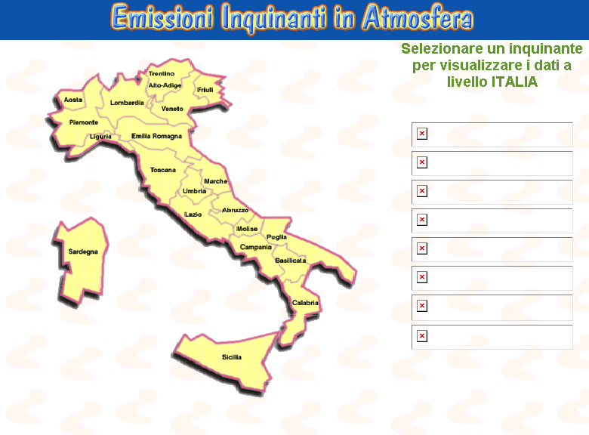
Lo smog fotochimico
Visitate il sito:
http://www.sinanet.isprambiente.it/it/emissioni
Corso di Chimica dell’ Ambiente
41

Slide 42
Lo smog fotochimico
Emissioni stimate nel 1985 (tonn) nella regione Campania
 | NO_{x} | NMVOC | CO
Road transport | 66032 | 89217 | 570142
Other mobile sources | 12421 | 21347 | 85426
Combustion (industry) | 14407 | 427 | 51111
Non industrial combustion | 1976 | 1145 | 16560
Power plants | 9641 | 4568 | 820
Waste treatment and disposal | 1450 | 5940 | 75119
Solvent use | --- | 29945 | ---
Nature/Agriculture | 31 | 17864 | 1857
http://www.sinanet.anpa.it/aree/atmosfera/emissioni/bdEMI/default.asp
Corso di Chimica dell’ Ambiente
42

Slide 43
Lo smog fotochimico
Emissioni stimate nel 1990 (tonn) nella regione Campania
 | NO_{x} | NMVOC | CO
Road transport | 83950 | 101034 | 570902
Other mobile sources | 19780 | 23392 | 97196
Combustion (industry) | 13541 | 397 | 47267
Non industrial combustion | 1778 | 1149 | 15535
Power plants | 7396 | 5262 | 820
Waste treatment and disposal | 1265 | 5612 | 66103
Solvent use | --- | 33013 | ---
Nature/Agriculture | 28 | 16356 | 1803
http://www.sinanet.anpa.it/aree/atmosfera/emissioni/bdEMI/default.asp
Corso di Chimica dell’ Ambiente
43

Slide 44
Lo smog fotochimico
Perché i COV inducono la formazione di ozono?
Affinchè si manifesti una situazione di inquinamento da smog fotochimico devono sussistere delle particolari condizioni: forte radiazione solare, alte temperature, staticità dell’aria, elevata produzione dei precursori dell’ozono, NO_{x} e COV.
I COV sono composti organici in cui il carbonio non è completamente ossidato. L’ossidazione a CO₂ comporta la formazione di radicali HO₂ che spostano il rapporto NO/NO₂ verso la formazione di NO₂, il quale a sua volta induce la formazione di ozono
Corso di Chimica dell’ Ambiente
44

Slide 45
Lo smog fotochimico
Il controllo dell’ozono
Fintantoché le specie chimiche seguono lo schema precedente, si forma ozono.
La produzione di ozono si arresta a causa della reazioni di terminazione di catena, fra le quali le più importanti sono:
Reazioni perossi-perossi
Reazioni idrossiradicale-biossido di azoto
Corso di Chimica dell’ Ambiente
45

Slide 46
Lo smog fotochimico
Il controllo dell’ozono
Assumiamo che la produzione di ozono, PO₃, sia proporzionale alla produzione di molecole di NO₂, ossia alla velocità della reazioni tra NO e i radicali HO₂ e RO₂.
L’espressione può essere semplificata, con le dovute assunzioni; in particolare assumendo una condizione di bassa concentrazione per gli NO_{x} si ottiene:
In condizioni di bassa concentrazione di NO_{x}, la produzione di ozono è direttamente proporzionale, a mezzo della costante K, alla concentrazione di NO.
Queste condizioni sono dette NO_{x}-limitate, perché è il controllo degli NO_{x} che può limitare la produzione di ozono
Corso di Chimica dell’ Ambiente
46

Slide 47
Lo smog fotochimico
Il controllo dell’ozono. Condizioni COV-limitate
In condizioni invece di alta concentrazione di specie NO_{x}, la stessa relazione si semplifica in:
In condizioni invece di alta concentrazione di NO_{x}, la produzione di ozono è inversamente proporzionale alla concentrazione di NO₂, e direttamente proporzionale alla concentrazione di composti organici.
Queste condizioni sono dette COV-limitate, perché è il controllo degli COV che può limitare la produzione di ozono.
Un aumento di NO_{x} diminuisce la produzione di ozono, questo perché, in condizioni di abbondanza di NO_{x}, vengono sottratti radicali HO₂ al sistema, diminuendo la capacità ossidativa dell’atmosfera.
Corso di Chimica dell’ Ambiente
47

Slide 48
Lo smog fotochimico
Il controllo dell’ozono. Condizioni NO_{x}-limitate
Per cui la produzione di ozono può essere stimata dalla relazione
In condizioni di bassa concentrazione di NO_{x}, la produzione di ozono è direttamente proporzionale alla concentrazione di NO.
Queste condizioni sono dette NO_{x}-limitate, perché è il controllo degli NO_{x} che può limitare la produzione di ozono
In condizioni di alta concentrazione di NO_{x}, la produzione di ozono è inversamente proporzionale alla concentrazione di NO₂, e direttamente proporzionale alla concentrazione di composti organici.
Queste condizioni sono dette COV-limitate, perché è il controllo degli COV che può limitare la produzione di ozono.
Un aumento di NO_{x} diminuisce la produzione di ozono, questo perché, in condizioni di abbondanza di NO_{x}, vengono sottratti radicali HO₂ al sistema, diminuendo la capacità ossidativa dell’atmosfera.
48

Slide 49
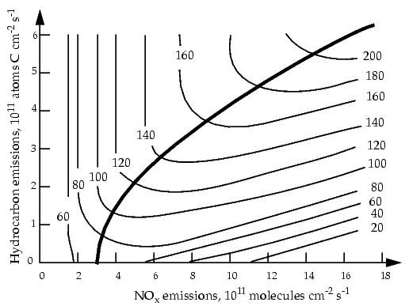
Lo smog fotochimico
Il controllo dell’ozono
Distinguere tra le due condizioni è fondamentale per capire su quale dei due precursori agire al fine di ottenere una reale riduzione dell’O₃ prodotto in troposfera.
Condizioni NO_{x}-limitate
Condizioni COV-limitate
Corso di Chimica dell’ Ambiente
49

